Slide 1

AMATECH Smart Factory
AMATECH
PROJETO INTEGRADOR · AMBIENTE FABRIL I · ENGENHARIA DA COMPUTAÇÃO · FMM 2026
Do diagnóstico da fábrica a um ERP integrado: rastreabilidade, qualidade, manutenção e indicadores no mesmo sistema.
RAS
QLD
MNT
DSH
USR
[Nome da equipe e integrantes] · [Data da banca]
Notes:
Bom dia. Somos [equipe]. Vamos apresentar o AMATECH Smart Factory: como partimos dos problemas que o diagnóstico da fábrica levantou, como cada setor ganhou o seu sistema e como esses sistemas evoluíram até virar um ERP único e integrado. No fim, vamos mostrar um dia real de trabalho na fábrica, passo a passo, nas telas do sistema. As siglas na tela são os cinco módulos: Rastreabilidade, Qualidade, Manutenção, Dashboard e Usuários.

Slide 2
A fábrica: AMATECH Electronics
O CENÁRIO
3.000
2
~420
PIM
notebooks por dia
turnos de produção
colaboradores
Polo Industrial de Manaus
Fluxo produtivo de um notebook
Recebimento
→
Armazenamento
→
Separação
→
Linha SMT
→
Inserção manual
→
Montagem final
→
Instalação de software
→
Testes funcionais
→
Inspeção da qualidade
→
Embalagem
→
Expedição
Reprovado no teste ou na inspeção volta para etapas anteriores (retrabalho). Automação parcial e pouca integração entre máquinas e sistemas.
AMATECH Smart Factory · 2
Notes:
A AMATECH é a fábrica fictícia do Projeto Integrador: produz notebooks no Polo Industrial de Manaus, cerca de 3.000 por dia em dois turnos, com uns 420 colaboradores. Este é o caminho de um notebook, do recebimento de material até a expedição. Os destaques em azul são os pontos de teste e inspeção: quando o notebook reprova, ele volta para etapas anteriores, o retrabalho. A automação é parcial e os setores quase não trocam informação, e é daí que vêm os problemas do próximo slide.

Slide 3
Oito problemas levantados na fábrica
O DIAGNÓSTICO
1
2
3
4
Ausência de integração entre setores
Registros feitos manualmente
Produção difícil de acompanhar em tempo real
Baixa rastreabilidade dos produtos
Foco do ERP
Foco do ERP
Foco do ERP
Foco do ERP
5
6
7
8
Demora na identificação de falhas
Indicadores desatualizados
Pouco uso de tecnologias digitais
Sem sistemas de apoio à decisão
Foco do ERP
Foco do ERP
Efeito indireto
Efeito indireto
AMATECH Smart Factory · Fonte: diagnóstico do programa AMATECH Smart Factory (OA1) · 3
Notes:
O programa de transformação digital partiu deste diagnóstico, com oito problemas. Os seis marcados como foco são os que o nosso sistema ataca diretamente: falta de integração, registro manual, produção sem acompanhamento em tempo real, pouca rastreabilidade, demora para perceber falhas e indicadores atrasados. Os dois últimos melhoram como consequência: quando os dados passam a existir e a ser confiáveis, a fábrica usa mais tecnologia digital e tem base para decidir.

Slide 4
Cada setor ganhou um sistema para o seu problema
PROBLEMA → PROJETO
Setor | Problema do enunciado | Projeto | O que o sistema entrega
RAS | Controle do fluxo de materiais | Projeto 2 | Notebook rastreado por número de série, etapas, pedidos e baixas de material
QLD | Controle manual de falhas | Projeto 4 | Ocorrências de defeito com gravidade, reprovação e reprocesso
MNT | Ausência de histórico de manutenção | Projeto 5 | Chamados, ordens de serviço, tempo de máquina parada, MTTR e MTBF
DSH | Indicadores dispersos | Projeto 3 | Painel único com meta, defeitos, paradas e perdas, com semáforo
Exigência do Projeto Integrador
No fim do semestre, as soluções precisam funcionar juntas, como um ecossistema da AMATECH Smart Factory.
AMATECH Smart Factory · 4
Notes:
O enunciado dividiu os problemas entre equipes, e cada equipe virou uma "empresa" contratada pela AMATECH. Rastreabilidade cuida do fluxo de materiais e do caminho de cada notebook. Qualidade tira o registro de falhas do papel. Manutenção cria o histórico que não existia: chamado, ordem de serviço e tempo parado. O Dashboard junta tudo num painel com meta e semáforo. E a regra principal do Projeto Integrador: no fim, tudo tem que funcionar junto. Essa exigência é o fio da evolução que vamos mostrar agora.

Slide 5

Três fases: de quatro sistemas a um ERP
A EVOLUÇÃO
Fase 1 · 24 a 28/10
Fase 2 · 03 a 05/11
Fase 3 · 10 a 13/11
Um sistema por equipe
Portal único
ERP integrado
Quatro aplicações com tecnologias próprias
Cada uma com seu banco SQLite e seu login
Conversa entre setores por API HTTP com chave
Um endereço e um login para os cinco módulos
Permissões por perfil (persona)
Módulos chamam uns aos outros no mesmo processo
Dados ainda em cinco bancos separados
Uma API única e um banco PostgreSQL
Telas novas em Angular, também no celular
Setores atualizados na mesma operação
Dados antigos migrados sem perda
As regras de negócio de cada setor foram mantidas em todas as fases. O que mudou foi onde os dados ficam e como os setores conversam.
AMATECH Smart Factory · 5
Notes:
O projeto passou por três fases. Na primeira, cada equipe entregou o seu sistema, com tecnologia própria, banco próprio e login próprio; os setores conversavam por API com chave. Na segunda, juntamos tudo num portal único em Streamlit: um endereço, um login e permissões por perfil, mas os dados continuavam em cinco bancos. Na terceira, que é a versão atual, fizemos uma API única com PostgreSQL e telas novas em Angular. O ponto importante para a banca: as regras de negócio de cada equipe foram preservadas. A evolução foi de arquitetura, não de escopo.

Slide 6
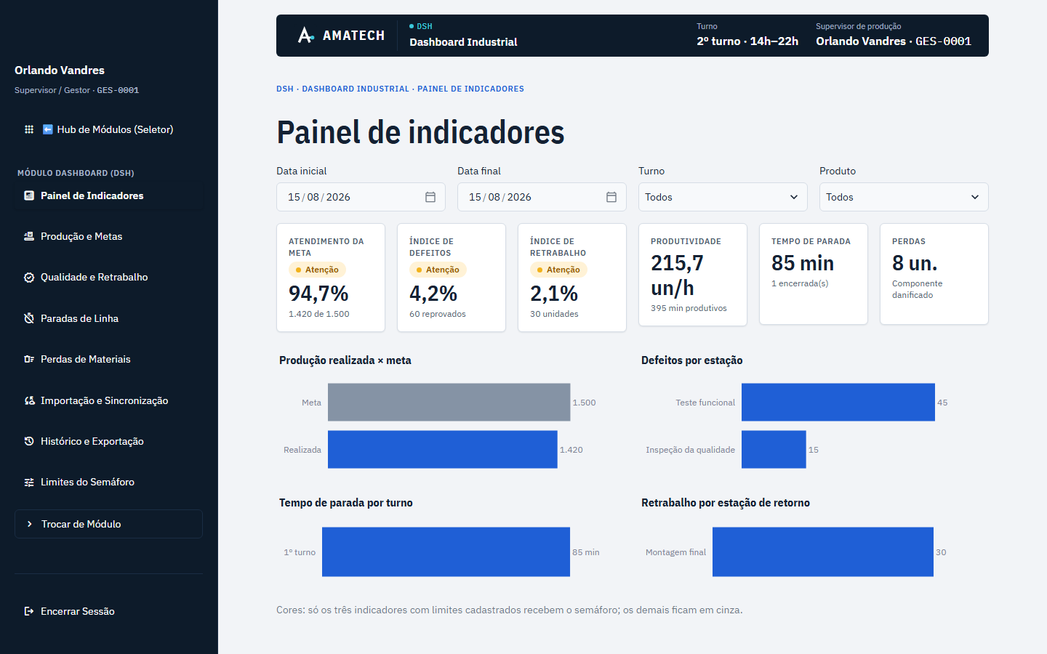
Funcionava, mas tinha limites para crescer
FASE 2 · PORTAL EM STREAMLIT
O que já funcionava
Um login para os cinco módulos
Permissões por perfil
O que travava
Cinco bancos SQLite: o Dashboard trabalhava com cópias dos dados
Sem transação entre bancos: um defeito podia ficar gravado na Qualidade e não chegar à Manutenção
SQLite grava uma operação por vez; estoque e máquinas são disputados por várias pessoas
A tela refaz tudo a cada clique e é limitada no celular
AMATECH Smart Factory · Tela: Dashboard na versão Streamlit · 6
Notes:
Esta é a tela do Dashboard na fase 2. Ela funcionava e já tinha login único e perfis. Mas, olhando para a fábrica real, encontramos quatro limites. Os dados estavam em cinco bancos, então o Dashboard dependia de cópias. Não havia transação entre bancos: se algo falhasse no meio, um defeito podia ficar registrado na Qualidade sem abrir o chamado na Manutenção. O SQLite grava uma operação por vez, e na fábrica várias pessoas mexem no mesmo estoque ao mesmo tempo. E o Streamlit redesenha a página inteira a cada clique, o que pesa no chão de fábrica e no celular. Esses quatro pontos guiaram as escolhas da fase 3.

Slide 7

Uma API, um banco, telas para qualquer tela
FASE 3 · A ARQUITETURA
QUEM USA
TELAS
REGRAS DE NEGÓCIO
DADOS
Navegador
Angular
API única · FastAPI
PostgreSQL
Computador da linha, tablet ou celular
Servidas pelo nginx, que repassa as chamadas à API
RAS
QLD
MNT
DSH
Um banco, uma área (schema) por módulo
USR
Login, permissões e integrações entre setores
Integração na mesma operação
Máquinas e servidor
Um defeito grava a ocorrência, reprova o notebook e abre o chamado juntos. Se um setor falhar, os outros não ficam pela metade.
Máquinas da linha informam o status por uma rota com chave. No servidor: Docker, com HTTPS pelo Traefik.
AMATECH Smart Factory · 7
Notes:
Esta é a arquitetura da versão atual. O usuário abre o sistema no navegador, seja no computador da linha, num tablet ou no celular. As telas em Angular são servidas pelo nginx, que repassa as chamadas para a API. A API é uma só, em FastAPI, com os cinco módulos e as regras de cada setor. Os dados ficam num único PostgreSQL, com uma área separada por módulo. O ganho principal está embaixo, à esquerda: quando o inspetor registra um defeito, a ocorrência, a reprovação do notebook e o chamado da manutenção acontecem juntos. Cada integração é isolada: se a manutenção falhar, a ocorrência continua gravada e o usuário é avisado. As máquinas mandam status por uma rota protegida por chave.

Slide 8
Cada escolha responde a um problema da fase anterior
TECNOLOGIAS
Camada | Tecnologia | Por que escolhemos
Telas | Angular 21 + TypeScript | Tela que não recarrega a cada clique, componentes reaproveitados e bom no celular
API | FastAPI (Python) | As equipes já usavam; valida os dados e documenta a API sozinha
Banco | PostgreSQL 17 | Várias pessoas gravando ao mesmo tempo, com transações seguras
Acesso a dados | SQLAlchemy 2 + Alembic | Banco versionado: cada mudança de estrutura vira uma migração
Segurança | JWT, Argon2 e perfis | Login único, senha com hash forte e permissão checada na API
Servidor | Docker, Swarm e Traefik | Roda no servidor que já hospeda os sistemas, com HTTPS
Testes | pytest, Vitest e GitHub Actions | Os testes rodam sozinhos a cada envio de código
AMATECH Smart Factory · 8
Notes:
Cada tecnologia responde a um limite da fase anterior. Angular, porque a tela não recarrega a cada clique e funciona bem no celular. FastAPI, porque três equipes já usavam, então aproveitamos o conhecimento da turma, e ele valida os dados e gera a documentação da API sozinho. PostgreSQL, porque na fábrica várias pessoas gravam ao mesmo tempo e precisamos de transação: usamos trava de linha no estoque e um índice que impede a mesma máquina em duas produções. SQLAlchemy e Alembic deixam o banco versionado. JWT e Argon2 dão login único com senha protegida, e a permissão é checada na API, não só na tela. Docker e Traefik porque é o que o servidor da turma já usa. E os testes rodam sozinhos no GitHub a cada envio.

Slide 9
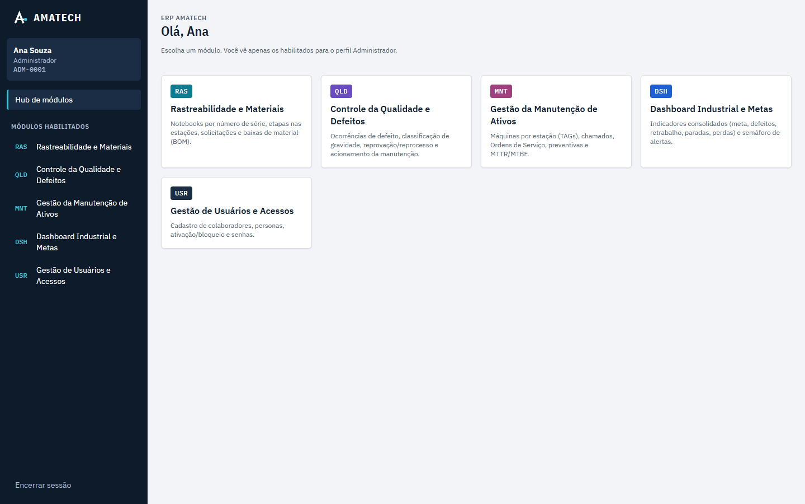
Seis perfis, cada um vê só o que usa
ACESSO
Perfil | RAS | QLD | MNT | DSH | USR
Administrador | Sim | Sim | Sim | Sim | Sim
Supervisor / Gestor | Sim | Sim | Sim | Sim | –
Operador de Produção | Sim | Sim | Sim | Sim | –
Inspetor de Qualidade | Sim | Sim | – | Sim | –
Técnico de Manutenção | – | – | Sim | Sim | –
Almoxarife | Sim | Sim | – | – | –
Tela inicial do administrador: só aparecem os módulos liberados para o perfil.
Dentro de cada módulo, as ações também dependem do perfil: só o técnico assume uma OS; só o almoxarife dá baixa no estoque. A API recusa o que a tela esconde.
AMATECH Smart Factory · 9
Notes:
O sistema tem seis perfis, que chamamos de personas. A tabela mostra que módulos cada um enxerga; o de usuários só o administrador. Mas a permissão vai além do módulo: dentro dele, cada ação também depende do perfil. O técnico é quem assume uma ordem de serviço, o almoxarife é quem dá baixa no estoque. E isso não é só visual: se alguém tentar chamar a API direto, sem permissão, recebe uma recusa. Na tela inicial, cada pessoa só vê os módulos dela.

Slide 10
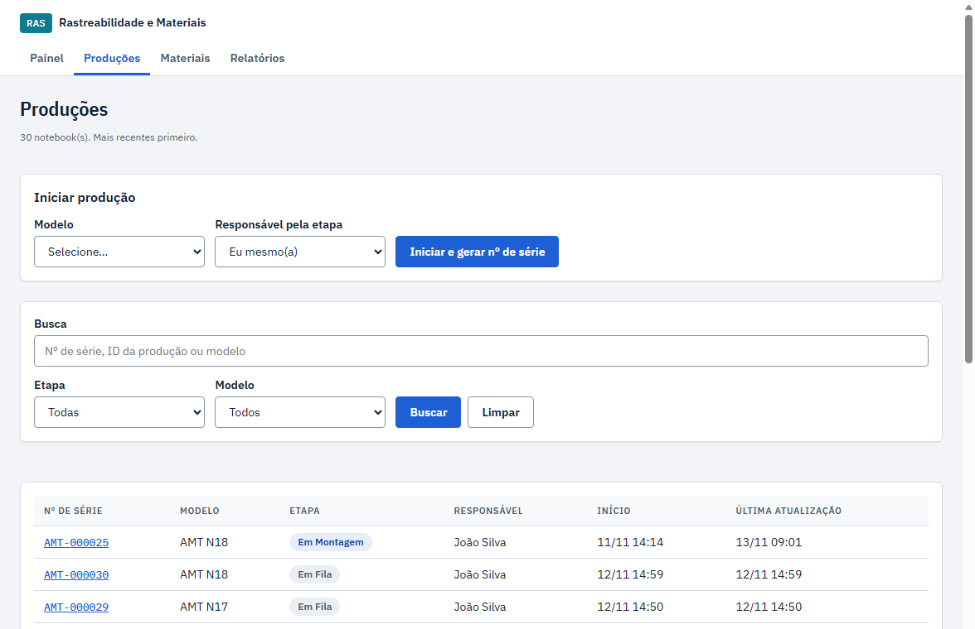
Rastreabilidade e Materiais
RAS
Problema: não se sabia onde cada notebook estava nem que material ele consumiu.
Número de série gerado ao iniciar a produção
Etapas com histórico de quem mudou e quando
Pedido de materiais pela lista do modelo e baixa no estoque
Não conformidades e relatórios
Máquinas informam o status por API
Produções: cada notebook com número de série, modelo e etapa atual.
AMATECH Smart Factory · 10
Notes:
A Rastreabilidade acompanha cada notebook. Ao iniciar a produção, o sistema gera o número de série, por exemplo AMT-000025. Cada mudança de etapa fica no histórico, com quem mudou e quando. O operador pede os materiais pela lista de componentes do modelo e o almoxarife dá baixa, com controle de saldo: o estoque não fica negativo, mesmo com duas baixas ao mesmo tempo. As máquinas da linha também podem informar o status por API. Na tela, a lista de produções com a etapa de cada notebook.

Slide 11
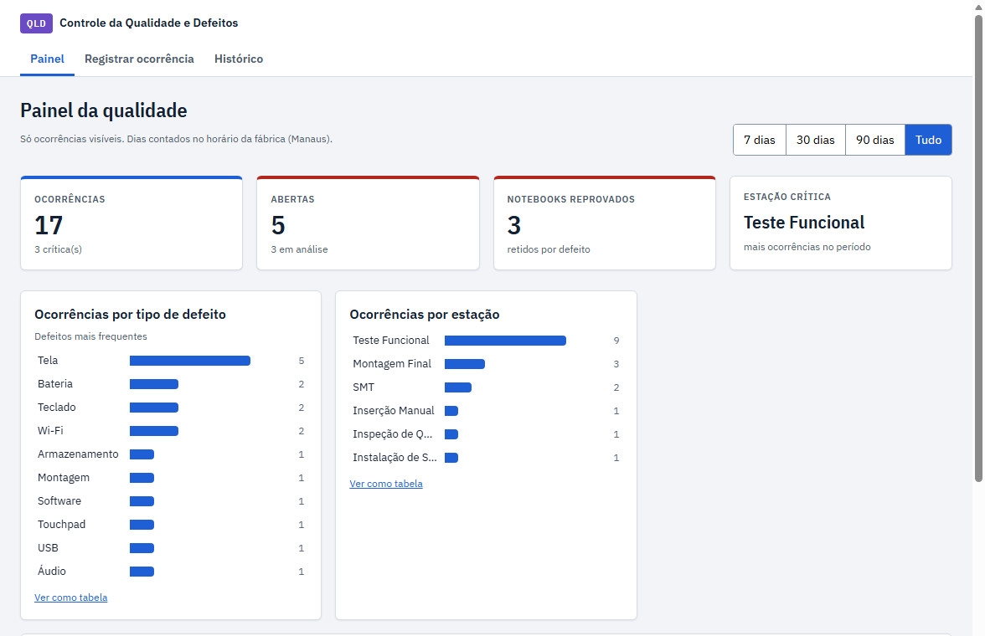
Controle da Qualidade e Defeitos
QLD
Problema: falhas anotadas à mão, sem padrão e sem chegar aos outros setores.
Ocorrência com estação, máquina, tipo de defeito e gravidade
Situação do notebook: aprovado, reprovado ou reprocesso
Reprova o notebook na Rastreabilidade sozinha
Abre o chamado na Manutenção quando a causa é a máquina
Painel e histórico com filtros
Painel da Qualidade: ocorrências por gravidade, tipo de defeito e estação.
AMATECH Smart Factory · 11
Notes:
O Controle da Qualidade substitui a anotação manual de falhas. O inspetor registra a ocorrência com a estação, a máquina, o tipo de defeito e a gravidade, e diz em que situação o notebook fica: aprovado, reprovado ou em reprocesso. A diferença em relação ao papel é que o registro não para aqui: o notebook muda de etapa na Rastreabilidade sozinho e, se a causa foi a máquina, o chamado abre na Manutenção. Vamos ver isso acontecer no dia na fábrica.

Slide 12
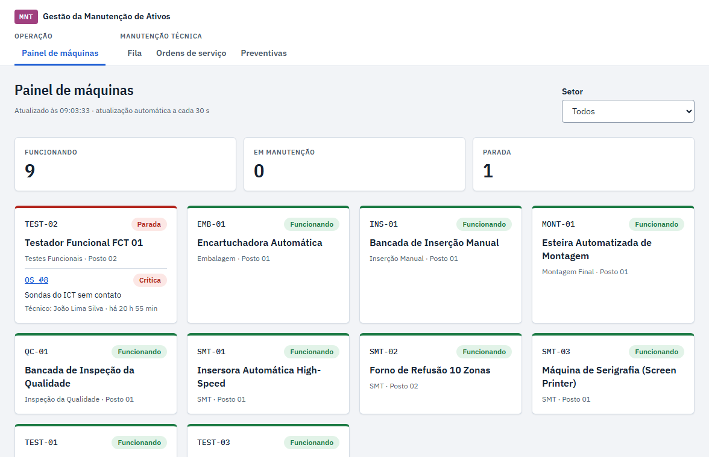
Gestão da Manutenção de Ativos
MNT
Problema: falhas avisadas por bilhete ou de boca, sem ordem de serviço e sem medir o tempo parado.
Painel de máquinas: funcionando, em manutenção ou parada
Chamado, fila técnica e ordem de serviço com laudo
Causa raiz e peças trocadas registradas
Preventivas programadas
Tempo parado, MTTR, MTBF e disponibilidade
Painel de máquinas: o estado de cada uma, com cor e texto.
AMATECH Smart Factory · 12
Notes:
A Manutenção cria o histórico que não existia. O painel mostra cada máquina com o estado em cor e em texto. Quando uma máquina falha, abre-se um chamado; ele entra na fila técnica, o técnico assume e vira uma ordem de serviço, com laudo, causa raiz e peças trocadas. A máquina muda de estado sozinha a cada passo, e o sistema mede o tempo parado. Com isso saem os indicadores clássicos: MTTR, que é o tempo médio de reparo, MTBF, o tempo médio entre falhas, e a disponibilidade.

Slide 13
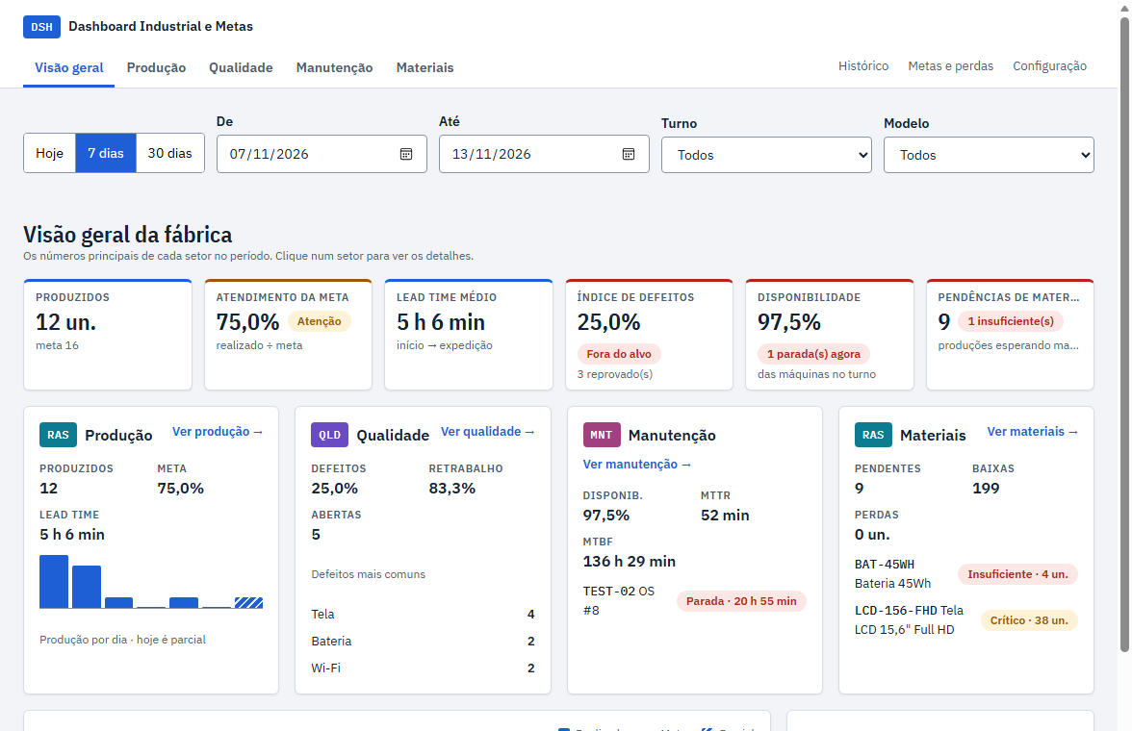
Dashboard Industrial e Metas
DSH
Problema: indicadores em arquivos separados, consolidados no fim do turno.
Visão geral e uma aba por setor
Calculado na hora, direto dos outros módulos
Meta por dia, turno e modelo, com semáforo
Lead time, gargalo por etapa e tempo parado por setor
Metas e perdas lançadas na tela ou por planilha
Visão geral: indicadores principais, resumo por setor e alertas do momento.
AMATECH Smart Factory · 13
Notes:
O Dashboard era o problema dos indicadores dispersos: cada área tinha sua planilha, consolidada no fim do turno. Agora há uma visão geral e uma aba para cada setor. O ponto técnico importante é que nada é copiado: os indicadores são calculados na hora da consulta, direto dos dados da Rastreabilidade, da Qualidade e da Manutenção. A meta é por dia, turno e modelo, e o semáforo sempre vem com texto, não só cor. Também mostra lead time, a etapa que virou gargalo e o tempo parado por setor.

Slide 14
O notebook AMT-000025 atravessa os quatro setores
UM DIA NA FÁBRICA
1
RAS
2
RAS
3
QLD
Operador
Almoxarife
Inspetor de Qualidade
Inicia a montagem e pede os materiais da lista do modelo
Dá baixa nos componentes; o estoque é descontado na hora
No teste funcional, acha linhas na tela causadas pelo testador TEST-03
4
Automático
5
MNT
6
DSH
O sistema integra
Técnico de Manutenção
Supervisor
O notebook volta para a montagem e a OS #9 abre para a TEST-03
Assume a OS, registra o laudo e libera a máquina
Acompanha produção, defeitos, paradas e alertas no Dashboard
Os próximos slides são telas reais deste roteiro, feito no sistema de demonstração.
AMATECH Smart Factory · 14
Notes:
Agora, um dia na fábrica. Vamos seguir um notebook, o AMT-000025, e ver como ele passa pelos quatro setores. O operador inicia a montagem e pede o material. O almoxarife dá baixa. No teste funcional, o inspetor encontra um defeito de tela causado pelo testador TEST-03. Aqui está o ponto central: no passo 4 ninguém faz nada a mais; o próprio sistema devolve o notebook para a montagem e abre o chamado na manutenção. O técnico resolve, e o supervisor acompanha tudo no Dashboard. As telas a seguir são reais: fizemos esse roteiro no sistema de demonstração.

Slide 15
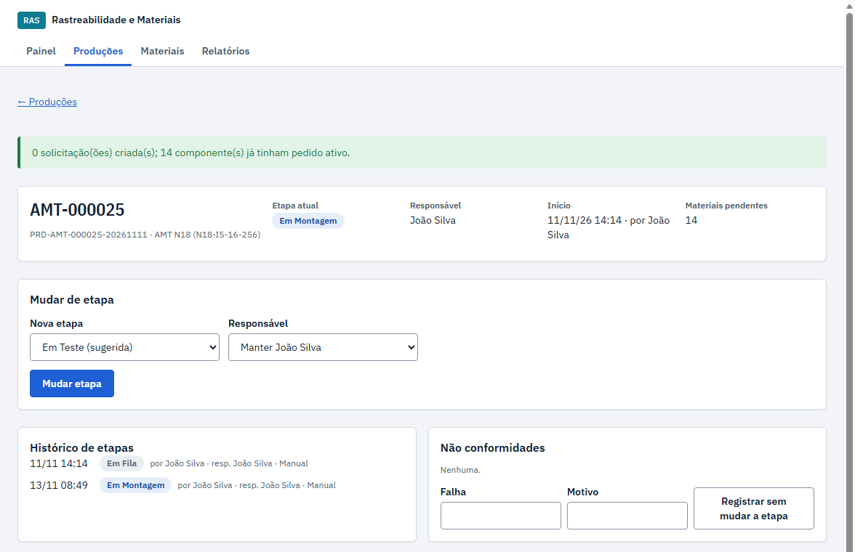
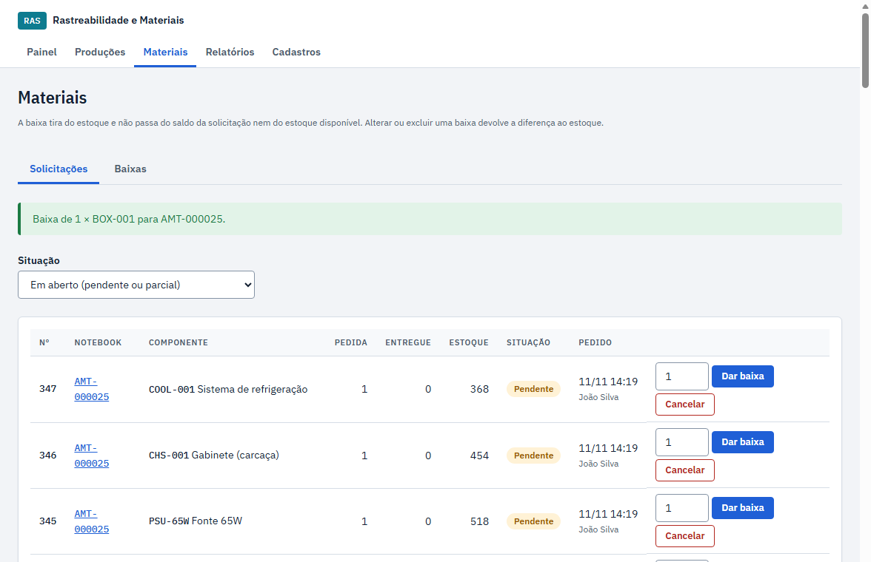
A produção começa e o material sai do estoque
UM DIA NA FÁBRICA · PASSOS 1 E 2
1 · Operador: a AMT-000025 vai para Em Montagem e os materiais do modelo são pedidos.
2 · Almoxarife: baixa registrada para a AMT-000025, com o saldo do estoque atualizado.
AMATECH Smart Factory · 15
Notes:
Passos 1 e 2. À esquerda, a ficha do notebook: o operador mudou a etapa para Em Montagem, e o histórico registra quem fez e quando. Ele pediu os materiais pela lista do modelo, sem digitar componente por componente. À direita, a tela do almoxarife: ele vê os pedidos pendentes e dá baixa. O estoque é descontado na hora e não fica negativo, mesmo com duas pessoas dando baixa no mesmo componente ao mesmo tempo.

Slide 16
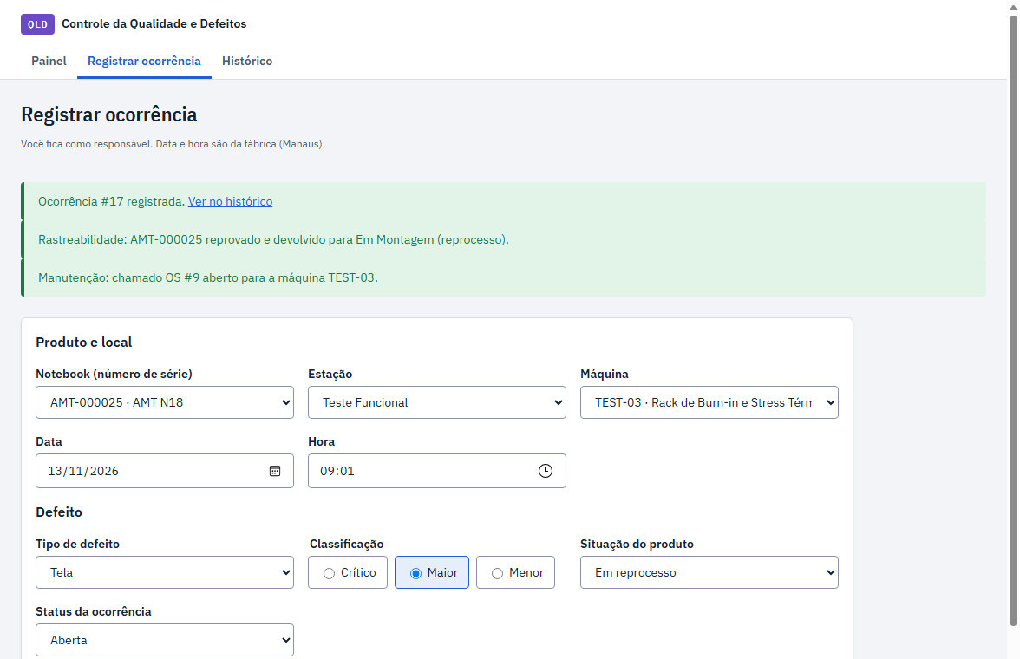
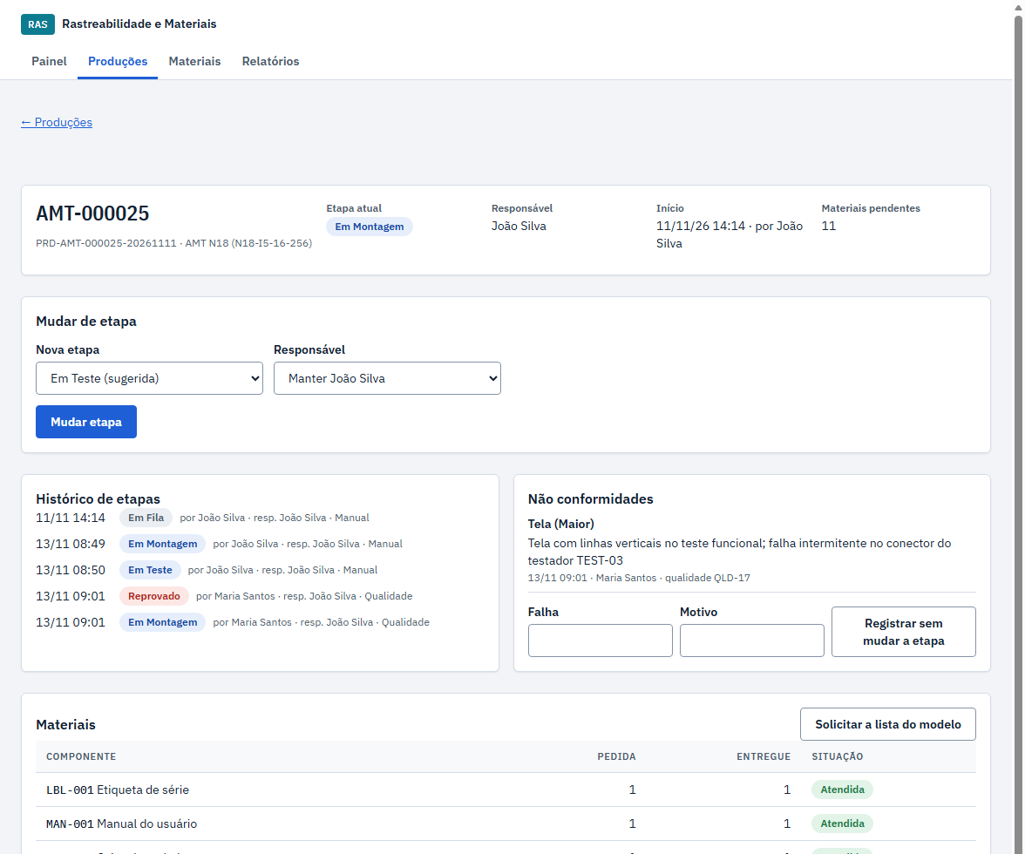
Um registro de defeito atualiza três setores
UM DIA NA FÁBRICA · PASSOS 3 E 4
3 · Inspetor: registra o defeito. A tela confirma a ocorrência #17, a volta do notebook para a montagem e a OS #9 aberta.
4 · Automático: na Rastreabilidade, o histórico mostra a reprovação feita pela Qualidade e a não conformidade.
AMATECH Smart Factory · 16
Notes:
Este é o momento principal da apresentação. O inspetor registra um único defeito: linhas na tela, encontrado no teste funcional, causado pelo testador TEST-03, gravidade maior, notebook em reprocesso, e marca a opção de abrir chamado. A tela responde com três confirmações: a ocorrência número 17 foi registrada, o AMT-000025 foi reprovado e devolvido para a montagem, e a ordem de serviço número 9 foi aberta para a máquina. À direita, a mesma informação já está na Rastreabilidade: o histórico mostra a reprovação com origem na Qualidade e a não conformidade. Antes, isso era papel, rádio e planilha.

Slide 17
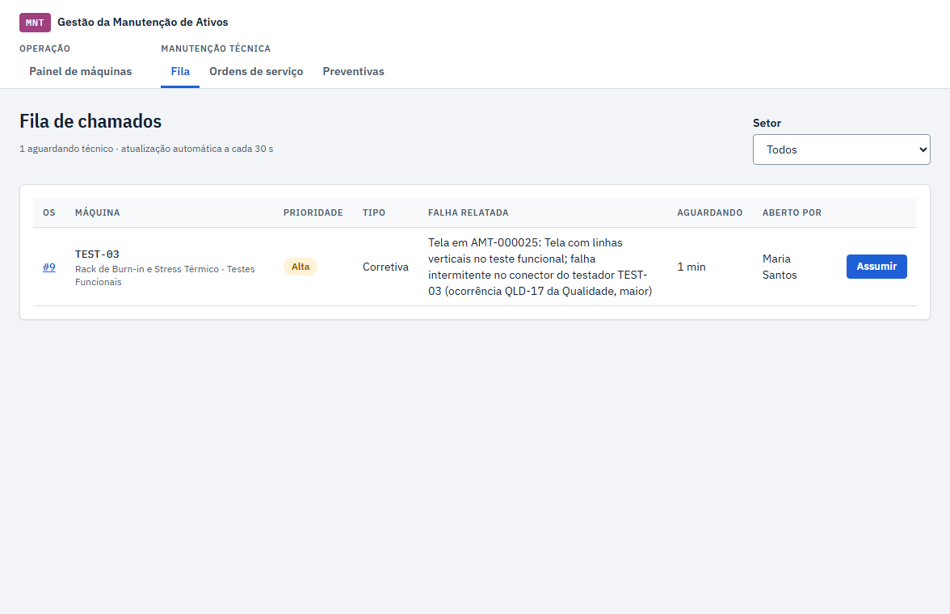
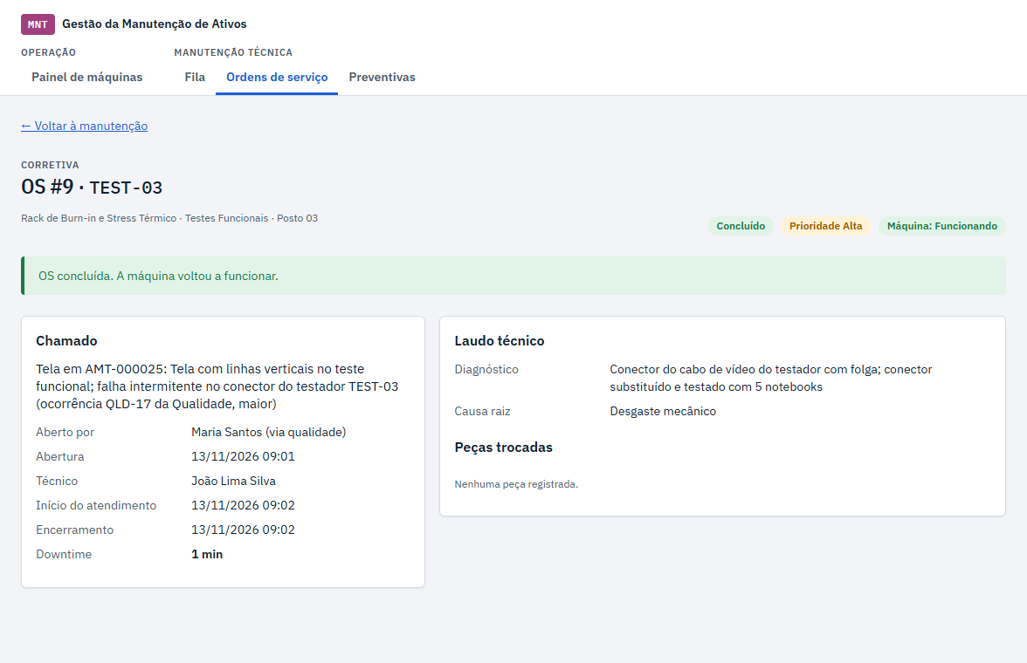
O técnico resolve e a máquina volta a funcionar
UM DIA NA FÁBRICA · PASSO 5
Fila técnica: a OS #9 chega com a descrição do defeito e a origem na Qualidade.
OS concluída: laudo e causa raiz registrados; a TEST-03 volta a funcionar.
AMATECH Smart Factory · 17
Notes:
Passo 5. O técnico abre a fila e a OS número 9 já está lá, com a descrição que veio da Qualidade, sem ninguém precisar redigitar nada. Ele assume a OS, e a máquina passa para "em manutenção". Depois registra o laudo, a causa raiz, que aqui foi desgaste mecânico, e as peças trocadas, se houver. Ao concluir, a máquina volta a "funcionando" e o sistema calcula o tempo parado, que alimenta o MTTR e a disponibilidade. Na demonstração fizemos isso em minutos; num dia real, o tempo é o do reparo.

Slide 18
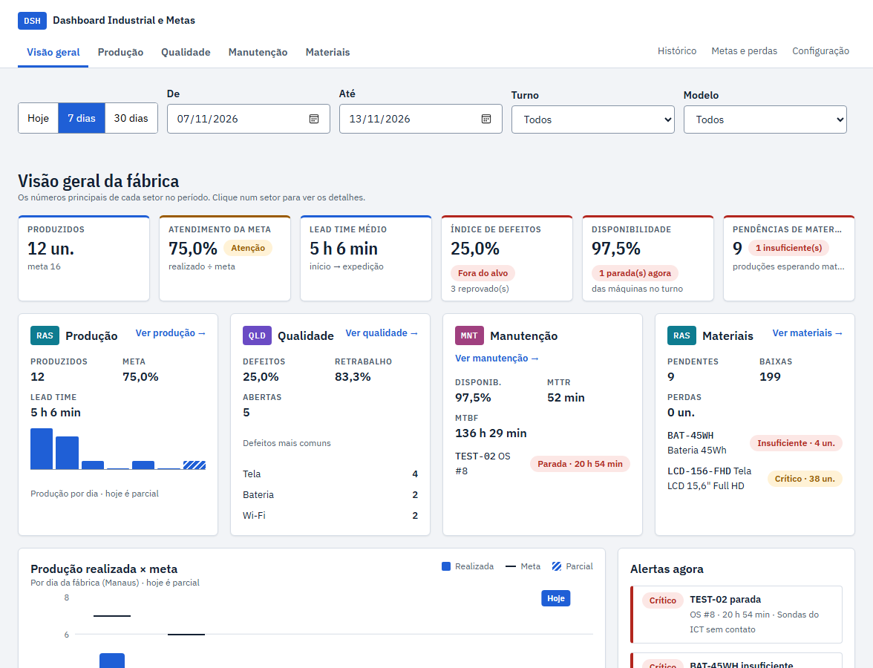
O supervisor vê o turno inteiro numa tela
UM DIA NA FÁBRICA · PASSO 6
Produção e meta
Atendimento da meta com semáforo e o estado escrito: No alvo, Atenção, Fora do alvo.
Qualidade
O defeito do passo 3 já entra no índice de defeitos e nos gráficos.
Manutenção e materiais
Disponibilidade, máquina parada agora e componente sem estoque suficiente.
Tudo calculado na hora da consulta, sem esperar o fim do turno.
AMATECH Smart Factory · 18
Notes:
Passo 6. O supervisor abre o Dashboard e vê o turno inteiro. Atendimento da meta, com o semáforo sempre acompanhado do texto. O defeito que o inspetor registrou há pouco já está no índice de defeitos. Disponibilidade das máquinas, quem está parado agora e qual componente está faltando. E os alertas dizem onde agir. A diferença para o começo da história: antes, esses números saíam de planilhas consolidadas no fim do turno; agora, saem na hora, direto dos dados de cada setor.

Slide 19
Testes automáticos, concorrência e migração conferida
COMO GARANTIMOS QUE FUNCIONA
131
56
0
10 de 10
testes automáticos da API, num PostgreSQL real
testes das telas em Angular
vezes que o estoque ficou negativo com baixas simultâneas
máquinas bloqueadas para uso em duas produções ao mesmo tempo
Migração dos dados antigos
A cada envio de código
Os cinco bancos SQLite migram para o PostgreSQL com as mesmas contagens. Rodar de novo não duplica nada.
O GitHub roda os testes e monta as imagens do servidor. Nada entra na versão principal com teste falhando.
AMATECH Smart Factory · 19
Notes:
Como sabemos que funciona? São 131 testes automáticos na API, rodando contra um PostgreSQL de verdade, e 56 nas telas. Também testamos concorrência, que é o problema real da fábrica: várias baixas no mesmo componente ao mesmo tempo nunca deixaram o estoque negativo, e dez máquinas disputadas ao mesmo tempo nunca foram parar em duas produções. A migração dos cinco bancos antigos foi conferida contagem por contagem, e pode ser repetida sem duplicar dados. E tudo isso roda sozinho no GitHub a cada envio de código.

Slide 20
Obrigado.
PRÓXIMOS PASSOS
Virada no servidor: migrar os dados reais, subir o ERP e desligar a versão em Streamlit
Ligar a Qualidade direto às produções da Rastreabilidade
Apresentar a versão nova aos usuários com o guia de novidades
Perguntas?
RAS
QLD
MNT
DSH
USR
AMATECH Smart Factory · [Nome da equipe] · 20
Notes:
Para fechar, os próximos passos. O primeiro é a virada no servidor: migrar os dados reais com o script que já está pronto e testado, subir o ERP e desligar a versão em Streamlit. O segundo é uma melhoria de integração: hoje a Qualidade encontra o notebook pelo número de série; o próximo passo é ligá-la direto às produções da Rastreabilidade. O terceiro é levar a versão nova aos usuários, com o guia de novidades que já preparamos. Obrigado. Ficamos à disposição para perguntas, e podemos mostrar o sistema funcionando ao vivo, se a banca quiser.

